Slide 1

Projet fil rouge – Activité 1 - Jalon 1
Assistance utilisateurs
CDA 07
Concepteur Développeur d’Applications
développer une application
14 avril 2022 au 23 juin 2023
Jérémy Sabadie

Slide 2
Sommaire
Présentation personnelle
La formation CDA.
Présentation du contexte pédagogique
Présentation du projet
IV. Analyse des besoins principaux
V. Réalisation
VI. Outils et langages
VI. le MVC
VIII. Gestion du projet
IX. base de données
X. Front-end
XI. Back-end
XII. Démonstration (scénarios)
XIII. Bilan
CDA 07
Jérémy Sabadie

Slide 3
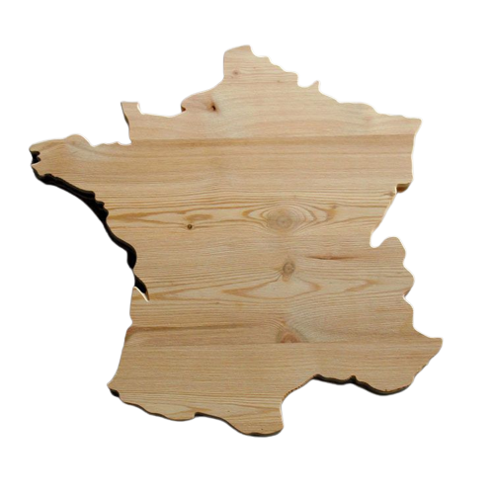
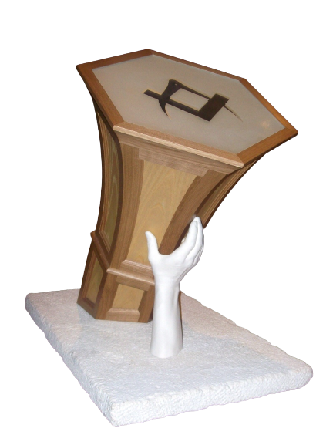




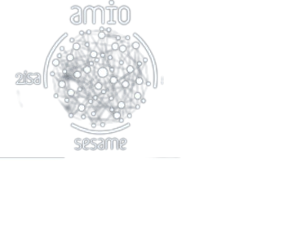
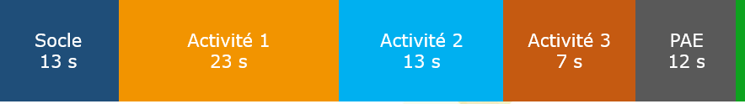
I. Présentation personnelle
CDA 07
7
4
TDF
FCMB
7ans
6
TDF C :.
menuiserie
5
?
2
3
1
Sabadie Jérémy
1

Slide 4
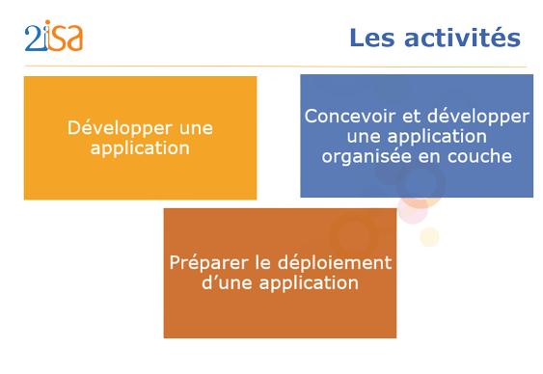
II. La formation CDA
18 mois
Fil rouge
2
Notes:
Ce projet intervient au cours de ma formation de Concepteur Développeur d’Application. Cette dernière se réfère à un référentiel officiel. Il requière la validation de compétences. Celle-ci sont réparties dans trois activités respectivement ‘développer une application’, ‘concevoir et développer une application’ et ‘préparer le déploiement d’une application’.
Ces trois activités en plus de la période de stage en milieu professionnel servent à mettre en application et démonter les compétences acquises au cours d’un ‘’projet fil rouge ‘’. Cette simulation de projet reflétant un projet du métier est partitionné en deux jalons. Nous sommes ici dans le cadre du premier qui doit servir à démonter les compétences suivantes :

Slide 5
Présentation personnelle
La formation CDA.
Présentation du contexte pédagogique
Présentation du projet
IV. Analyse des besoins principaux
V. Réalisation
VI. Outils et langages
VIle MVC
VIII. Gestion du projet
IX. base de données
X. Front-end
XI. Back-end
XII. Démonstration (scénarios)
XIII. Bilan
CDA 07
Sabadie Jérémy
3

Slide 6
III. Présentation du contexte pédagogique
CDA 07
Première activité : Développer une application
Bloc de compétences:
Gérer son environnement de travail
Développer une interface utilisateur
Développer les composants d’une application
Outils et langages:
Visual studio
Git
HTML/CSS/Javascript
PHP/Laravel
SQL- SQL server
Gestion de projet
Web front-end et back-end
Accès aux données
Sabadie Jérémy
3

Slide 7
CDA 07
Présentation personnelle
La formation CDA.
Présentation du contexte pédagogique
Présentation du projet
IV. Analyse des principaux besoins V. Réalisation
VI. Outils et langages
VI. le MVC
VIII. Gestion du projet
IX. base de données
X. Front-end
XI. Back-end
XII. Démonstration (scénarios)
XIII. Bilan
Sabadie Jérémy
4

Slide 8
IV. Présentation du projet
CDA 07
Client AMIO
Service d’assistance informatique
Outil
Amélioration de la gestion de ses assistances aux utilisateurs
Sabadie Jérémy
4

Slide 9
CDA 07
Présentation personnelle
La formation CDA.
Présentation du contexte pédagogique
Présentation du projet
IV. Analyse des principaux besoins V. Réalisation
VI. Outils et langages
VI. le MVC
VIII. Gestion du projet
IX. base de données
X. Front-end
XI. Back-end
XII. Démonstration (scénarios)
XIII. Bilan
Sabadie Jérémy
4

Slide 10
IV. Analyse des principaux besoins
CDA 07
Outil d’assistance utilisateur.
Création d’un compte utilisateur.
Demande d’assistance par ticket.
Gestion des tickets.
Communication par messages.
Sabadie Jérémy
4

Slide 11
CDA 07
Présentation personnelle
La formation CDA.
Présentation du contexte pédagogique
Présentation du projet
IV. Analyse des principaux besoins V. Réalisation
VI. Outils et langages
VI. le MVC
VIII. Gestion du projet
IX. base de données
X. Front-end
XI. Back-end
XII. Démonstration (scénarios)
XIII. Bilan
Sabadie Jérémy
4

Slide 12
CDA 07
Présentation personnelle
La formation CDA.
Présentation du contexte pédagogique
Présentation du projet
IV. Analyse des principaux besoins V. Réalisation
VI. Langages et outils
VIle MVC
VIII. Gestion du projet
IX. base de données
X. Front-end
XI. Back-end
XII. Démonstration (scénarios)
XIII. Bilan
Sabadie Jérémy
5

Slide 13










VI. Réalisation/Langages et outils
CDA 07
Front-end
HTML5
CSS3/SCSS.
JavaScript natif(vanilla).
Blade.php
Utilitaires
Visual Studio Code
Trello
Dbeaver
Back-end
Langage= PHP
Framework= laravel 10.10.1.
SGBDR= Maria DB
Sabadie Jérémy
6

Slide 14
CDA 07
Présentation personnelle
La formation CDA.
Présentation du contexte pédagogique
Présentation du projet
IV. Analyse des principaux besoins V. Réalisation
VI. Outils et langages
VI. le MVC
VIII. Gestion du projet
IX. base de données
X. Front-end
XI. Back-end
XII. Démonstration (scénarios)
XIII. Bilan
Sabadie Jérémy
6

Slide 15
VI. Réalisation/Le M.V.C.
CDA 07
ModelViewController
(Modèle).(Vue).(contrôleur).
02-route
Architecture logicielle
Appelle la fonction du controller qui retournera la vue souhaitée .
01-client
06-Client
Interagit avec la BDD et retourne les données ou le résultat au controller
04-Model
Base De Données
03-Controller
05-controller
Sabadie Jérémy
6
Notes:
Model= accès aux données,
vue = chargée de l’affichage des données.
Cobtroller=lien entre les Models et les vues, traite les requêtes de l’utilisateur.

Slide 16
CDA 07
Présentation personnelle
Présentation du contexte pédagogique
Présentation du projet
IV. Analyse des besoins principaux
V. Réalisation
VI. Outils et langages
VI. Ie MVC
VIII. Gestion du projet
IX. base de données
X. Front-end
XI. Back-end
XII. Démonstration (scénarios)
XIII. Annexe
XIV. Bilan
Sabadie Jérémy
7
Notes:
Points quotidien chaque soir doc application mobile pratique.

Slide 17
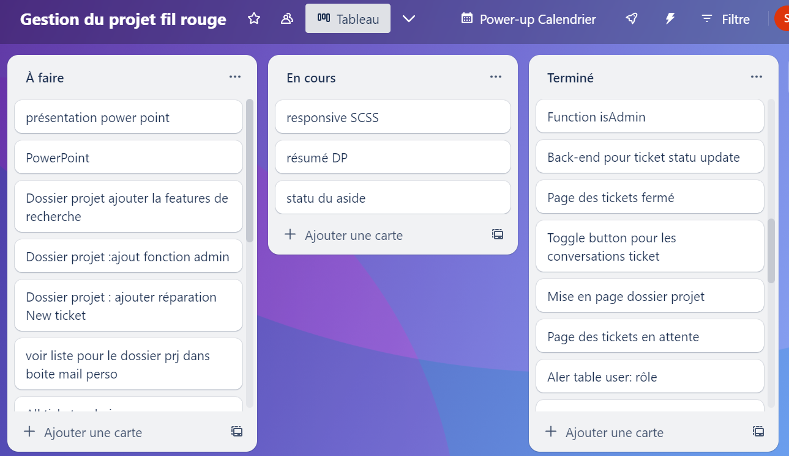
VIII. Réalisation/Gestion de projet
CDA 07
Kanban
Trello
tableau
carte
Liste des tâches.
Estimation du temps pour chacune.
Répartition sur la période donnée.
Sabadie Jérémy
8
Notes:
Points quotidien chaque soir doc application mobile pratique.

Slide 18
CDA 07
Présentation personnelle
Présentation du contexte pédagogique
Présentation du projet
IV. Analyse des besoins principaux
V. Réalisation
VI. Outils et langages
VIIe MVC
VIII. Gestion du projet
IX. base de données
X. Front-end
XI. Back-end
XII. Démonstration (scénarios)
XIII. Annexe
XIV. Bilan
Sabadie Jérémy
9
Notes:
CF Shema slide(n°12)Création de la BDD sans la table users en suivant le MPD. Création des tables sans contraintes. Elles sont ajoutées dans un second temps en même temps que l’ajout des colonnes dans la table users de fortify.

Slide 19
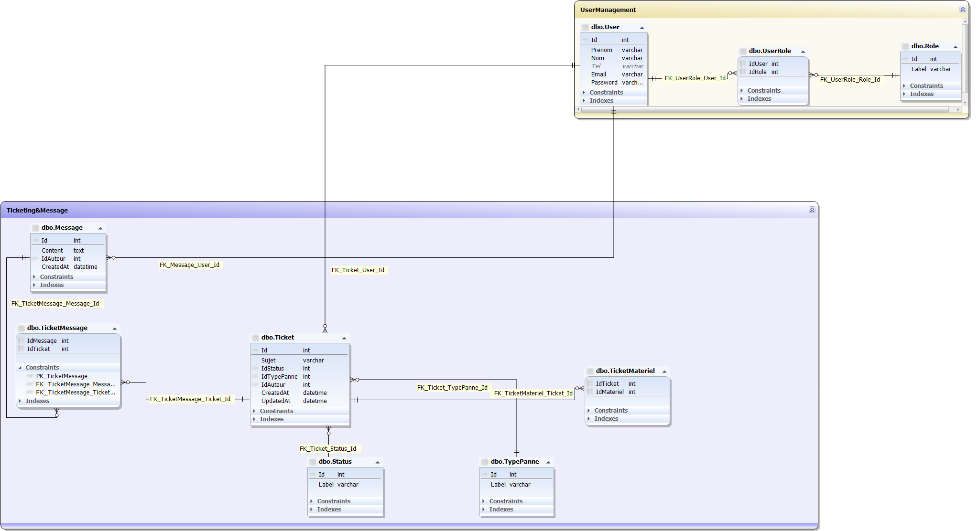
IX. Réalisation / Base de données/MPD proposé
10

Slide 20
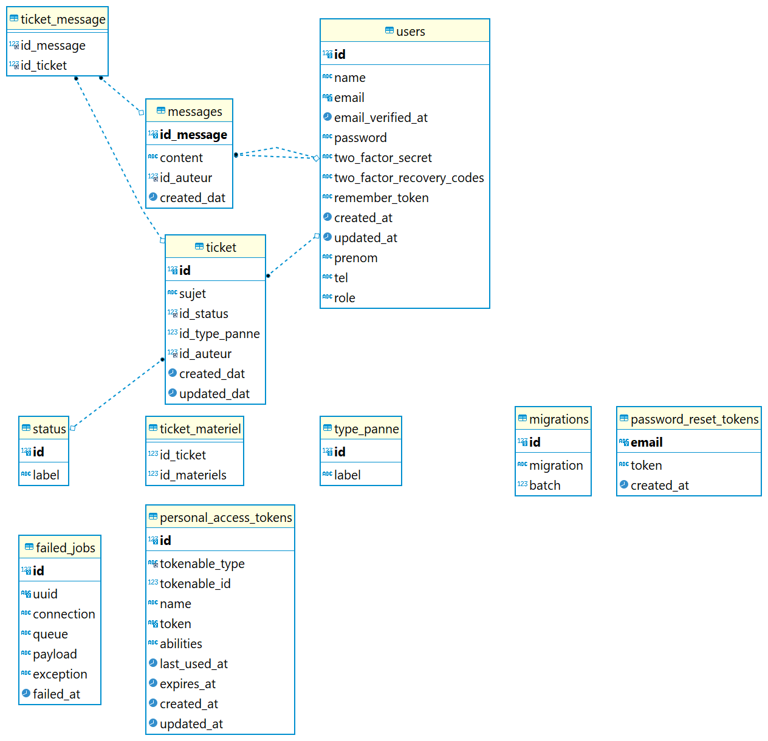
Schéma de ma base de données Pour le jalon n°1
11
Notes:
Table de liaison ticket_message avec deux clefs étrangères; id_message et id_ticket

Slide 21
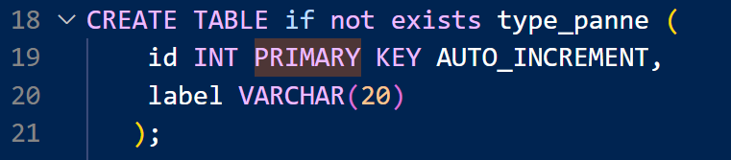
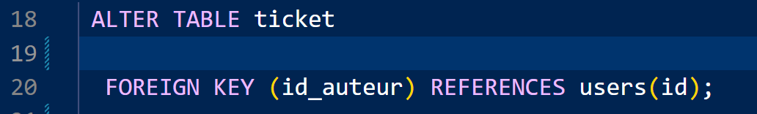
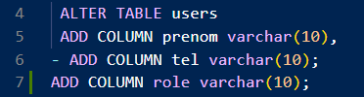
IX. Réalisation /Base de données
CDA 07
1. Premier script de création des tables sans contraintes de clefs étrangères
2. Deuxième script pour l’ajout des contraintes de clefs étrangères
2. Ajout des colonnes à la table users créée par Fortify.
Exemple de création de la table type_panne
modification de la table ticket
modification de la table users
Sabadie Jérémy
9
Notes:
CF Shema slide(n°12)Création de la BDD sans la table users en suivant le MPD. Création des tables sans contraintes. Elles sont ajoutées dans un second temps en même temps que l’ajout des colonnes dans la table users de fortify.

Slide 22
CDA 07
Présentation personnelle
Présentation du contexte pédagogique
Présentation du projet
IV. Analyse des besoins principaux
V. Réalisation
VI. Outils et langages
VIIe MVC
VIII. Gestion du projet
IX. base de données
X. Front-end
XI. Back-end
XII. Démonstration (scénarios)
XIII. Annexe
XIV. Bilan
Sabadie Jérémy
12

Slide 23
X. Réalisation:/Le Front-end
CDA 07
Maquettage: Canvas.
Balisage: HTML5 puis blade.php
Style: CSS3 (css grid) puis scss(nesting).
Templates et composants: blade.php
Sabadie Jérémy
13

Slide 24
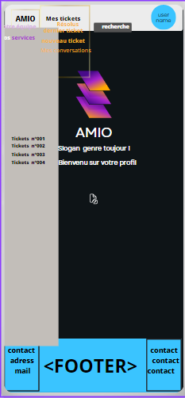
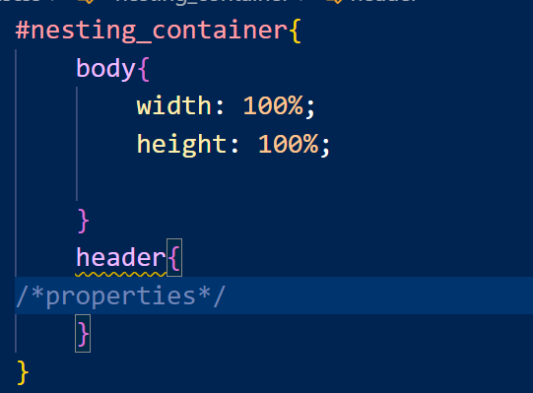
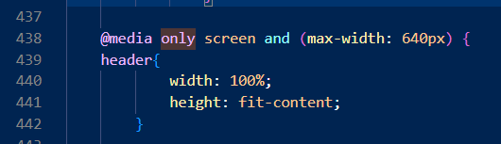
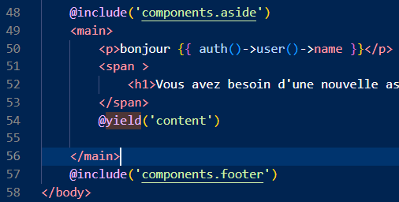
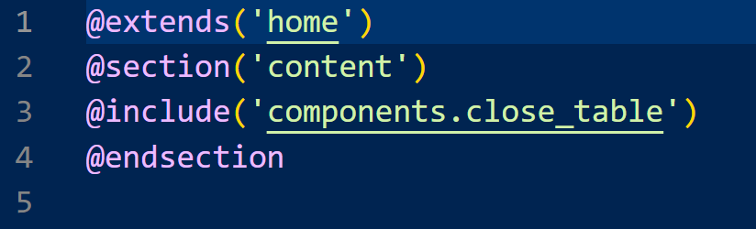
Le Front-end
CDA 07
Maquette : Canvas
Balisage HTML5 puis blade.php
Style CSS3 puis scss(nesting).
Responsive: media queries scss
Templates et composants blade.php
Sabadie Jérémy
14

Slide 25
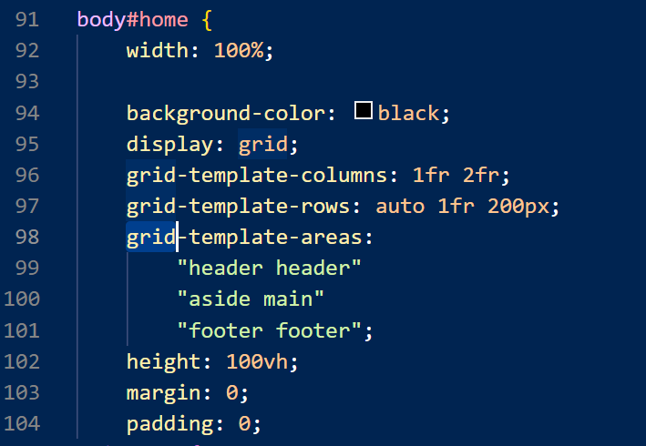
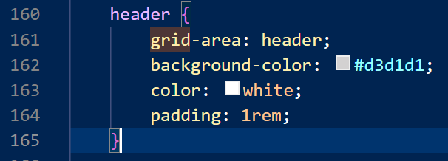
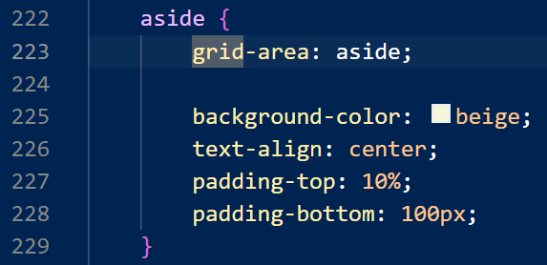
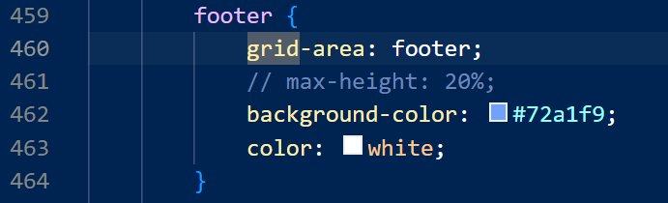
Le Front-end/display:grid
CDA 07
Organisation du body home avec css grid
Définition de l’emplacement du header dans le body:
Définition de l’emplacement du footer dans le body:
Définition de l’emplacement du aside dans le body
Sabadie Jérémy
15
Notes:
CSS Grid pour la structure du template #home.

Slide 26
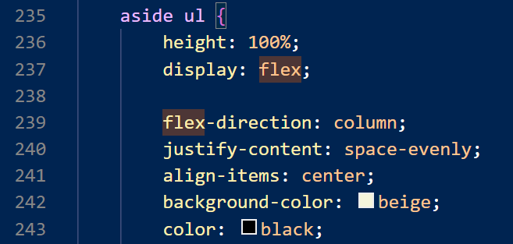
Le Front-end/display:flex
CDA 07
Liste enfant de la partie aside en display flex,
Axe principal: vertical(colonne),
Espacement sur l’axe principal en fonction de l’espace disponible,
Alignement sur l’axe secondaire: au centre de l’élément parent:
Sabadie Jérémy
16
Notes:
FLEX BOX pour certains éléments du body.

Slide 27
CDA 07
Présentation personnelle
Présentation du contexte pédagogique
Présentation du projet
IV. Analyse des besoins principaux
V. Réalisation
VI. Outils et langages
VIIe MVC
VIII. Gestion du projet
IX. base de données
X. Front-end
XI. Back-end
XII. Démonstration (scénarios)
XIII. Annexe
XIV. Bilan
Sabadie Jérémy
17
Notes:
Eléments de sécuritée: Jetons CSRF/ Middleware ‘’Auth’’/requêtes préparées avec la classe DB::

Slide 28
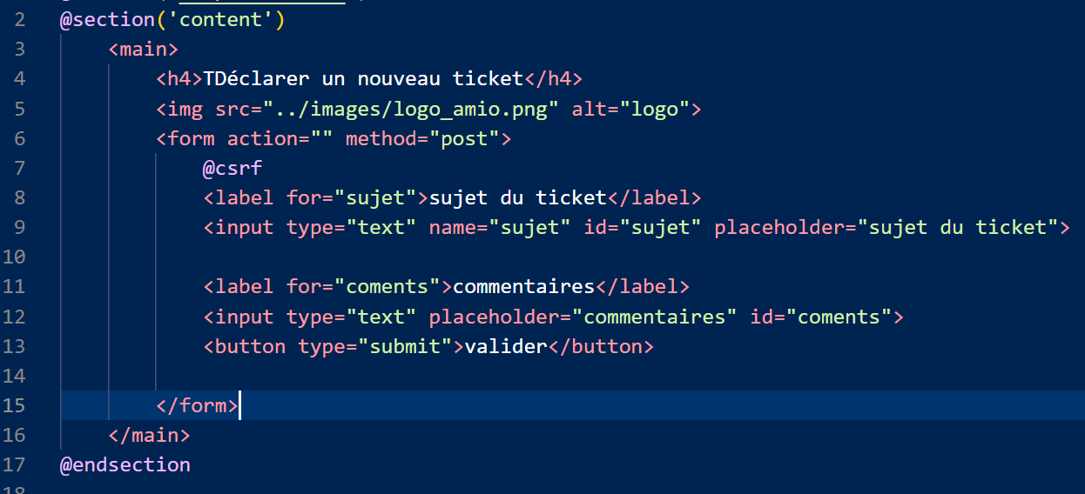

XI. Réalisation/Le Back-end
CDA 07
Laravel:
Gestion des uthentifications gérée avec la librairie Fortify*(cf: slidde n°20
Middleware auth créé par Fortify*.
Sécurité:
Formulaire=>jeton CSRF.
Requêtes préparées avec la classe DB::.
Cas d’utilisation du jeton CSRF dans le formulaire de déclaration de ticket.
Exemple d’utilisattion de la classe DB::
requête de sélection d’un ticket ‘’n’’.
Sabadie Jérémy
18
Notes:
Eléments de sécuritée: Jetons CSRF/ Middleware ‘’Auth’’/requêtes préparées avec la classe DB::

Slide 29
CDA 07
Présentation personnelle
Présentation du contexte pédagogique
Présentation du projet
IV. Analyse des besoins principaux
V. Réalisation
VI. Outils et langages
VIIe MVC
VIII. Gestion du projet
IX. base de données
X. Front-end
XI. Back-end
XII. Démonstration (scénarios)
XIII. Annexe
XIV. Bilan
Sabadie Jérémy
19
Notes:
Installation de Fortify avec le Gestionnaire de Paquet composer.
Il créé un modèle et un middleware ‘’auth’’.Il créé aussi une table users à laquelle j’ajoute des colonnes.

Slide 30
CDA 07
XI. Réalisation:Le Back-end/Librairie Fortify
Extension de laravel:
Gère et sécurise les authentifications utilisateurs.
Installation sur le server avec composer (GP).
Utilise Node Package Manager
php artisant:migrate
Sécurité de Fortify:
Middleware auth.
Jeton CSRF dans les formulaires de connexion
Créations de Fortify:
Table users dans la BDD
vues register/login
Model user
Middleware ‘’auth*’’.
‘’*Auth redirige vers la connexion si non authentifié.
Sabadie Jérémy
20
Notes:
Remplacement des formulaires de Fortify par les miens en gardant les attributs des inputs.

Slide 31
CDA 07
Présentation personnelle
Présentation du contexte pédagogique
Présentation du projet
IV. Analyse des besoins principaux
V. Réalisation
VI. Outils et langages
VIIe MVC
VIII. Gestion du projet
IX. base de données
X. Front-end
XI. Back-end
XII. Démonstration (scénarios)
XIII. Annexe
XIV. Bilan
Réalisation:Le Back-end/tests
Test manuel au fur et à mesure du développement des fonctionnalisées.
Regard sur les interactions avec la BDD grâce à Dbeaver.
Test des href et des redirect ainsi que les routes.
Utilisation de l’outil dd().
Sabadie Jérémy
21
Notes:
Installation de Fortify avec le Gestionnaire de Paquet composer.
Il créé un modèle et un middleware ‘’auth’’.Il créé assi une table users à laquelle j’ajoute des colonnes.

Slide 32
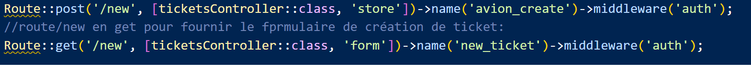
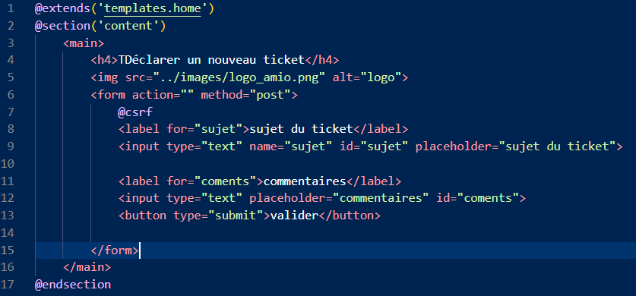
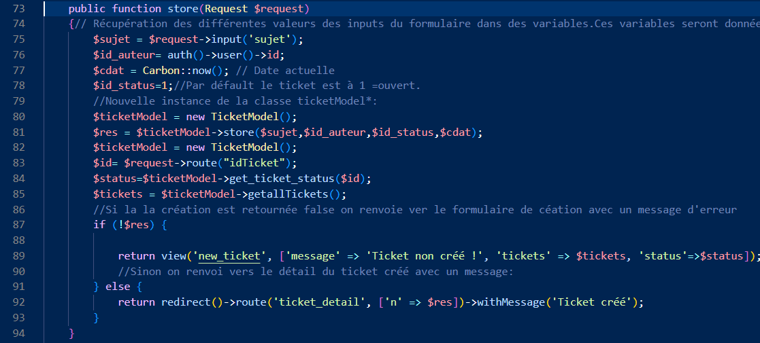
Démonstration (nouveau ticket)
CDA 07
Déclaration d’un nouveau ticket
Soumission du formulaire post sur la route /new
Appel de la fonction store du ticketController
Nouvelle insertion d’un élémént dans la table ticket par le Model
La route
La vue
Sabadie Jérémy
22
Notes:
Lors d’une requête post avec la soumission du formulaire la fonction store du controller est appelée.

Slide 33
Démonstration (nouveau ticket)
CDA 07
Déclaration d’un nouveau ticket
Soumission du formulaire post sur la route /new
Appel de la fonction store du ticketController
Le controller
Récupère les valeurs transmises dans la requête grâce à l’instance de la classe Request qui représente la requête http. Il les transmet au model en créant une nouvelle instance de la classe du model(ticketModel ici.
Sabadie Jérémy
23
Notes:
Récupère les valeurs transmises dans la requête grâce à l’objet isue de la classe Request qui représente la requête http. Il les transmet au model en créant une nouvelle instance de la classe du model(ticketModel ici.

Slide 34
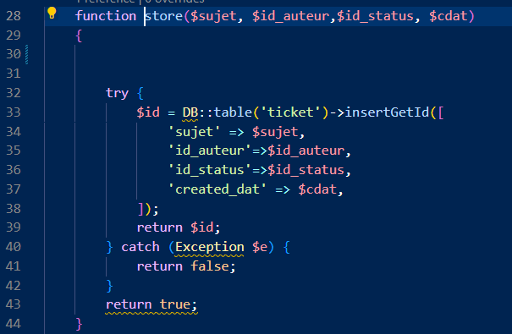
Démonstration(nouveau ticket)
CDA 07
Déclaration d’un nouveau ticket
Soumission du formulaire post sur la route /new
Appel de la fonction store du ticketModel
Le Model
Insertion d’un nouvel élémént dans la table ticket
Sabadie Jérémy
24
Notes:
Les colonnes sont remplies avec les variables transmises par le controller et passées en arguments.

Slide 35
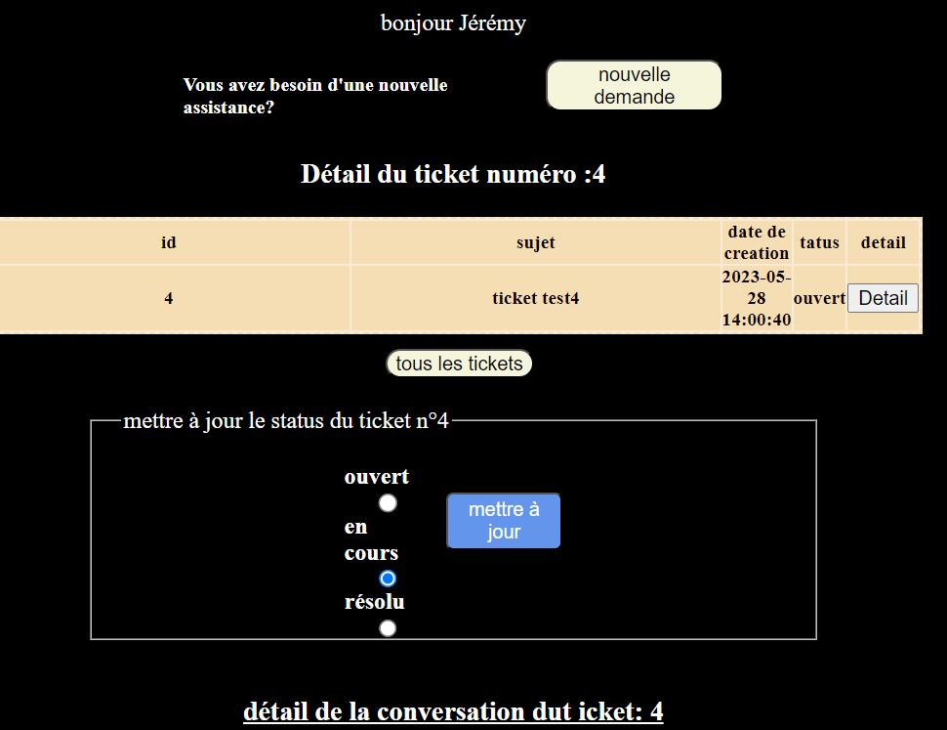
Démonstration(détail d’un ticket)
CDA 07
Détail d’un ticket
Soumission du formulaire post sur la route /new
Appel de la fonction detailTicket de la classe ticketController
Le L’affichage
Sabadie Jérémy
25
Notes:
Route /ticket/n en get n est le paramètre don se serviront le controller et le model pour pouvoir afficher le ticket en question

Slide 36
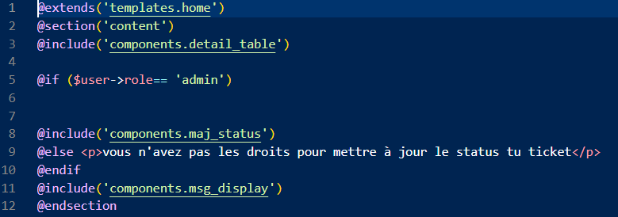
Démonstration(détail d’un ticket)
CDA 07
Détail d’un ticket
Soumission du formulaire post sur la route /new
Appel de la fonction detailTicket de la classe ticketController
Route /ticket/n en GET {n} est le paramètre don se serviront le controller et le model pour pouvoir afficher le ticket {n} en question
La route
La vue
Sabadie Jérémy
26
Notes:
Route /ticket/n en get n est le paramètre don se serviront le controller et le model pour pouvoir afficher le ticket en question

Slide 37
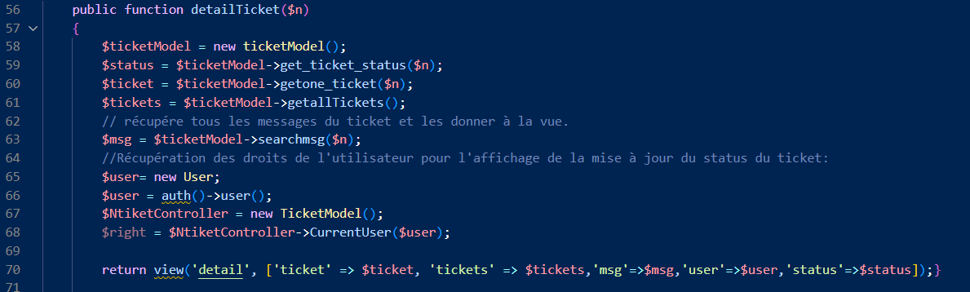
Démonstration (détail d’un ticket)
CDA 07
Détail d’un ticket
Soumission du formulaire post sur la route /new
Appel de la fonction store du ticketController
Le controller
Récupère les valeurs transmises dans la requête grâce à l’instance de la classe Requête qui représente la requête http. Il les transmet au model en créant une nouvelle instance de la classe du model(ticketModel ici.
Sabadie Jérémy
27
Notes:
Récupère les valeurs transmises dans la requête grâce à l’objet isue de la classe Request qui représente la requête http. Il les transmet au model en créant une nouvelle instance de la classe du model(ticketModel ici.

Slide 38
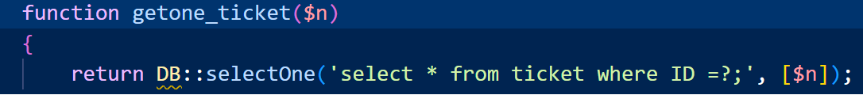
Démonstration (détail d’un ticket)
CDA 07
Présentation personnelle
Présentation du contexte pédagogique
Présentation du projet
IV. Analyse des besoins principaux
V. Réalisation
VI. Outils et langages
VIIe MVC
VIII. Gestion du projet
IX. base de données
X. Front-end
XI. Back-end
XII. Démonstration (scénarios)
XIII. Bilan
Détail d’un ticket
Soumission du formulaire post sur la route /new
Appel de la fonction store du ticketModel
Le Model
Sélection de toutes les colonnes de la table ticket quand son id correspond au paramètre passé en argument.
Sabadie Jérémy
28
Notes:
Sélection de toutes les colonnes de la table ticket quand son id correspond au paramètre passé en argument.

Slide 39
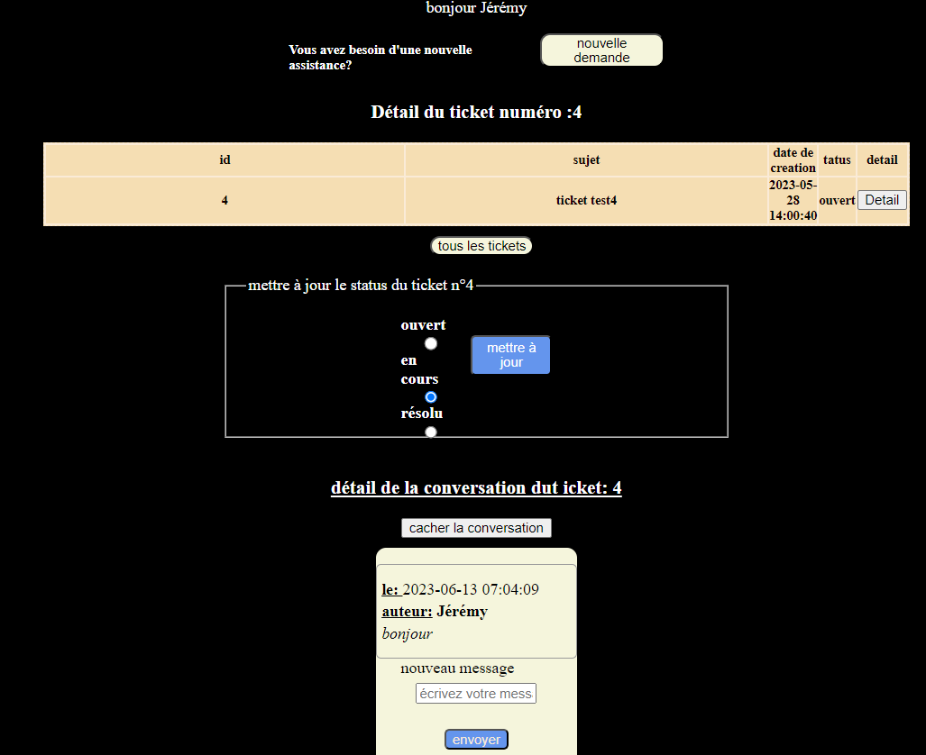
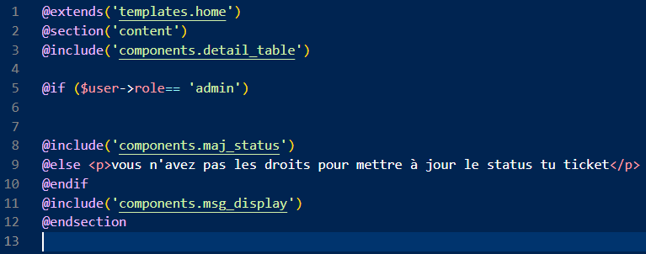
Démonstration (détail d’un ticket)
CDA 07
Détail d’un ticket
Soumission du formulaire post sur la route /new
Appel de la fonction store du ticketModel
La vue
Sélection de toutes les colonnes de la table ticket quand son id est égal au paramètre passé en argument.
Sabadie Jérémy
29
Notes:
Sélection de toutes les colonnes de la table ticket quand son id correspond au paramètre passé en argument.

Slide 40
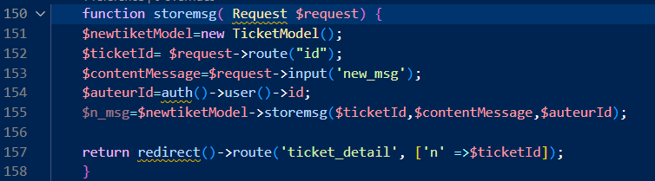
Démonstration(envoi message)
CDA 07
Détail d’un ticket
Soumission du formulaire post sur la route /ticket/id
Appel de la fonction storemsg de la classe ticketController
Sur la route /ticket/n lors de la soummission du formulaire POST ‘’n’’ etant le paramètre correspondant à l’id du ticket don se serviront le controller et le model pour pouvoir traiter le message en question
La route
Le controller
Objet request => requête http.
Nouvelle instance de la classe Model
Récupération des éléments de la requête.
Récupération de l’id de l’utilisateur authentifié
Utilisation de la fonction du Model.
Redirection.
Sabadie Jérémy
30
Notes:
Le controller redirige vers la vue de détail du ticket n( n= l’id retourné par le Model lors de l’insertion du ticket.

Slide 41
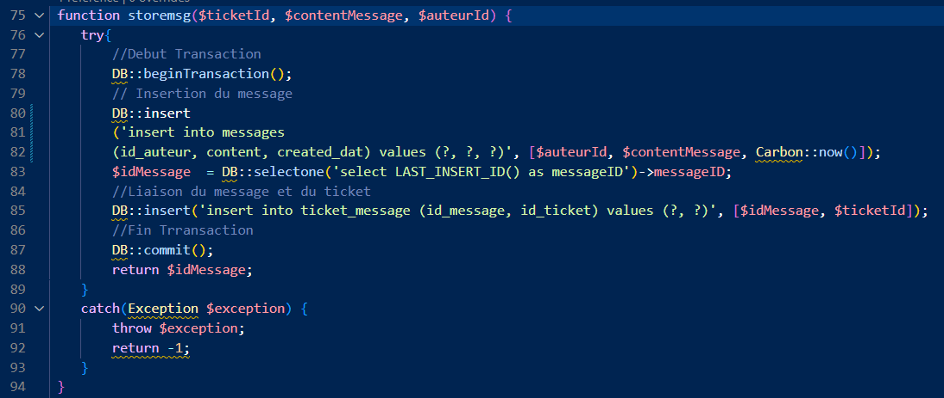
Démonstration(envoi message)
CDA 07
Détail d’un ticket
Soumission du formulaire post sur la route /ticket/n
Appel de la fonction storemsg de la classe ticketModel
Cette fonction est utilisée par le controller par l’intermédiaire d’une instance de la classe du Model qu’il aura créé.Les valeurs nécessaires à la requête lui sont passées en arguments.
Le Model
Éléments à stocker en paramètres
Début d’une transaction.
Insertion des éléments dans la table messages.
Insertion des éléments dans la table ticket_message.
Commit de la tansaction.
OU si echec retourne la valeur non conforme: -1.
Frédérick Sabadie Jérémy
31

Slide 42
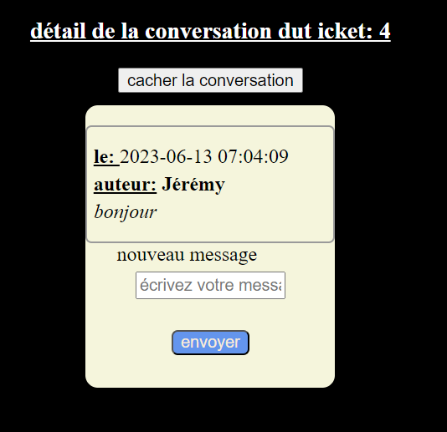
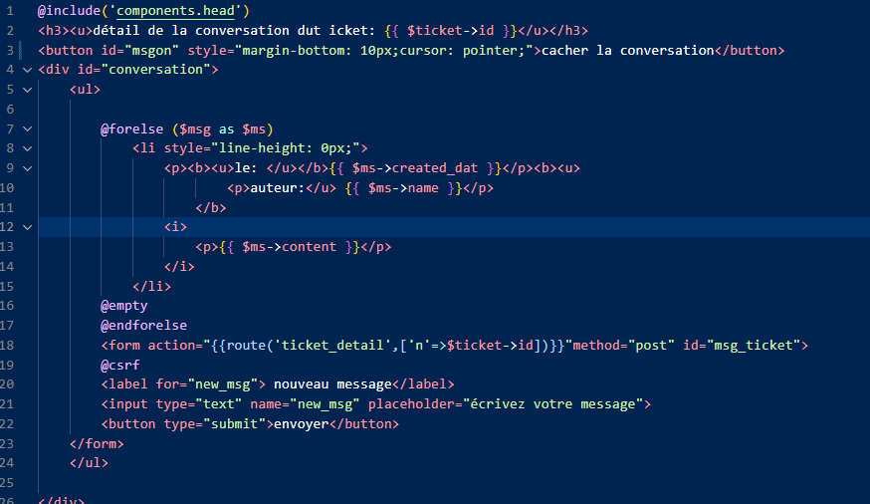
Démonstration(envoi message)
CDA 07
Détail d’un ticket
Soumission du formulaire post sur la route /new
Appel de la fonction detailTicket de la classe ticketController
Affichage
Route /ticket/n en GET ‘’n’’ est le paramètre don se serviront le controller et le model pour pouvoir afficher le ticket en question
La vue
Sabadie Jérémy
32

Slide 43
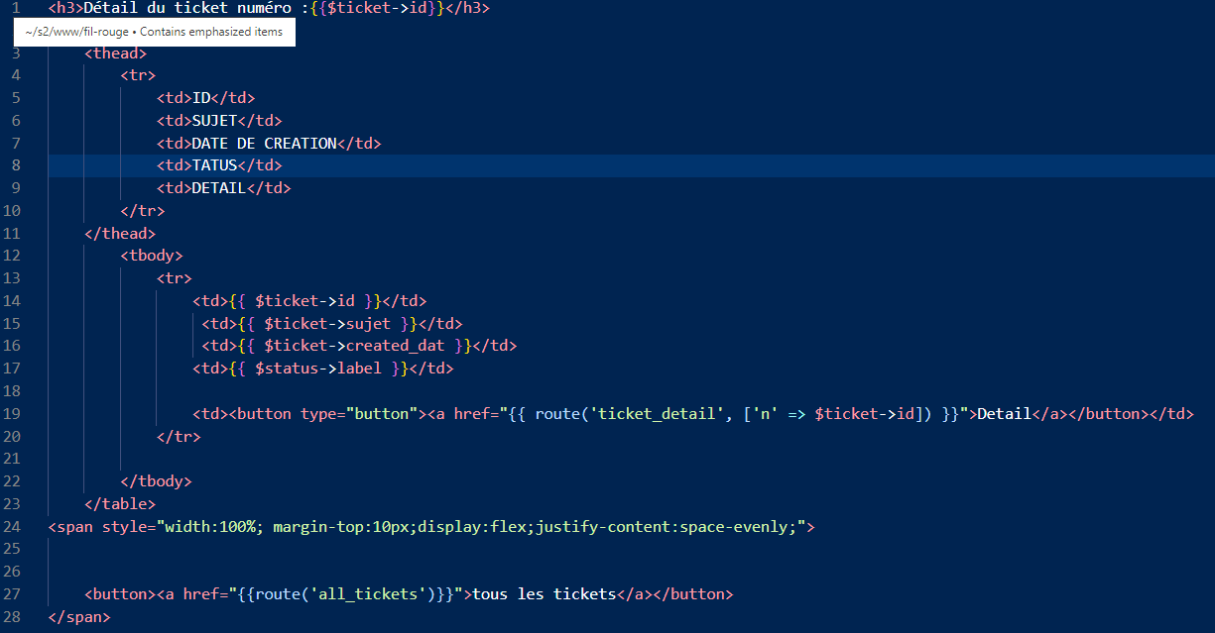
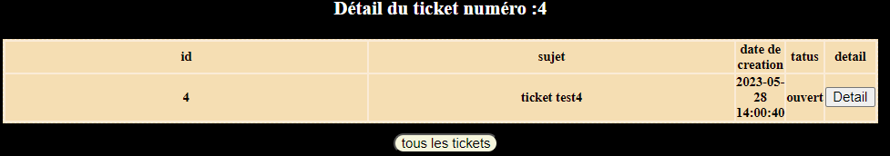
Démonstration(envoi message)
CDA 07
Détail d’un ticket
Affichage de la vue de détail inclue un composant tableau du détail. Elle est retournée par le controller
accompagnéedes variables récupérées par le Model lors de l’appel de la fonction detailTicket de la classe ticketController
Composant detail_table de la vue détail
Affichage
Sabadie Jérémy
33
Notes:
Endessous du tableau peut apparraitre la conversation.

Slide 44
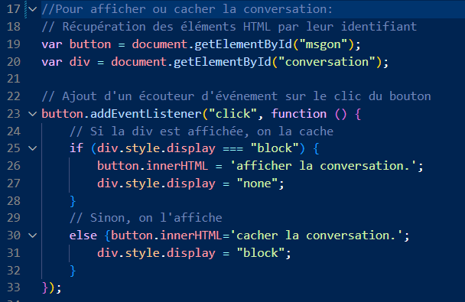
Démonstration(affichage conversation)
CDA 07
Détail d’un ticket
Il est possible de faire apparaitre ou disparaitre le composant dans lequel sont affichés les messages de la conversation du ticket détaillé.
Cet affichage ou non affichage est rendu possible avec un bouton grâce aux quelques lignes javascript ci-dessous.
Récupération du bouton avec son id.
Un écouteur d’évènement au clic déclenche une fonction qui:
Si la conversation est visible, la fait disparaitre
Sinon si elle est cachée l’a fait apparaitre.
Composant detail_table de la vue détail
Sabadie Jérémy
33
Notes:
Endessous du tableau peut apparaitre la conversation.

Slide 45
Bilan
CDA 07
Présentation personnelle
Présentation du contexte pédagogique
Présentation du projet
IV. Analyse des besoins principaux
V. Réalisation
VI. Outils et langages
VIIe MVC
VIII. Gestion du projet
IX. base de données
X. Front-end
XI. Back-end
XII. Démonstration (scénarios)
XIII. Bilan
A travers ce projet j’ai pu me rendre compte que toute la période passée par le passé à travailler sur le front-end en autodidacte à portée ses fruits et m’a permis d’aborder ce projet avec un peu plus de sérénité. J’ai aussi été très satisfait de pouvoir enfin interagir avec une base de données et d’apprendre l’utilisation d’un Framework . Mener ce projet m’a permis de constater que malgré tout je suis capable de réaliser et de comprendre des choses. Reste à moi de m’en contenter.
Remerciements:
Je tiens à remercier l’équipe pédagogique
d’ avoir compris et su adapter le rythme afin que mes camarades et moi-même puissions mener nos projets respectifs dans les meilleures conditions d’apprentissage . Et ce malgré le calendrier imposé par la formation en elle-même.
Sabadie Jérémy
34

